Slide 1
UnityTools
- CameraMoveの つかいかた -
Shima
2023/06/06

Slide 2
CameraMoveとは
【達成できること】
カメラを動的に かつ 滑らかに移動させること
【やってること】
Vector3のSmoothDampによる移動

Slide 3
つかうまえに
CameraControllerのインスタンスを取得しておく。
private CameraController _camControll;
Void Start(){
_camControll = CameraController.instance;
}

Slide 4
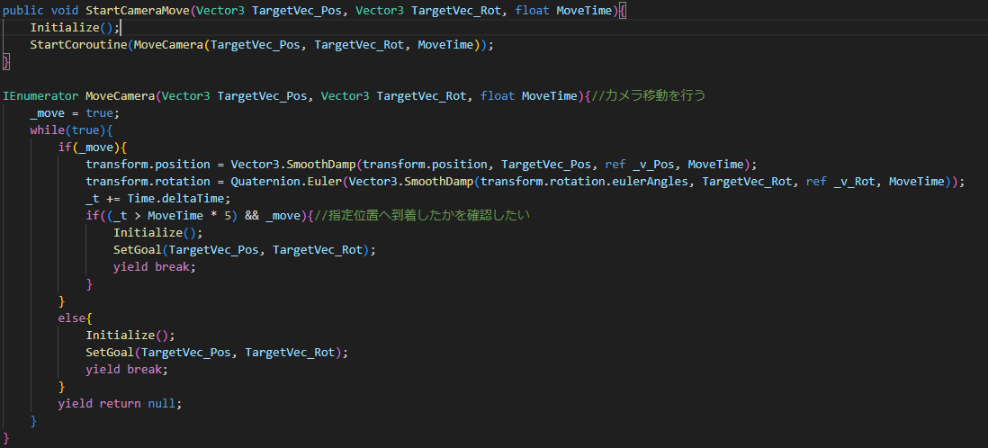
関数
StartCameraMove(Vector3位置, Vector3回転, float時間) 引数で指定した位置座標と回転座標へ 指定時間でカメラを移動させる。

